Slide 2

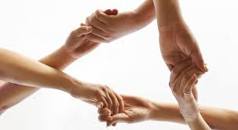
lode al Padre Dio onnipotente e preghiera per coloro che ci sono più vicini

Slide 3
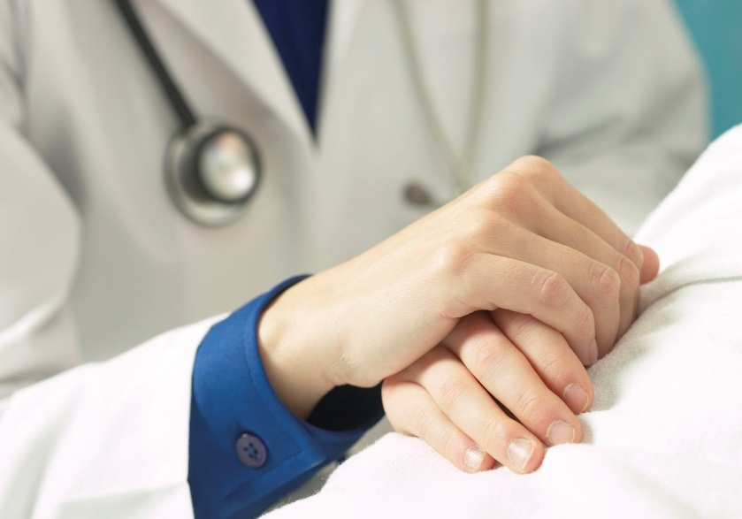
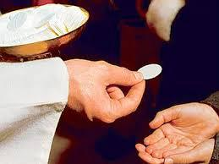
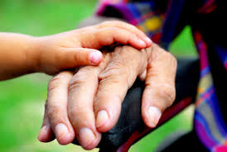
preghiera di ringraziamento a Dio per tutte le benedizioni ricevute e preghiera per coloro che insegnano, educano e curano

Slide 4
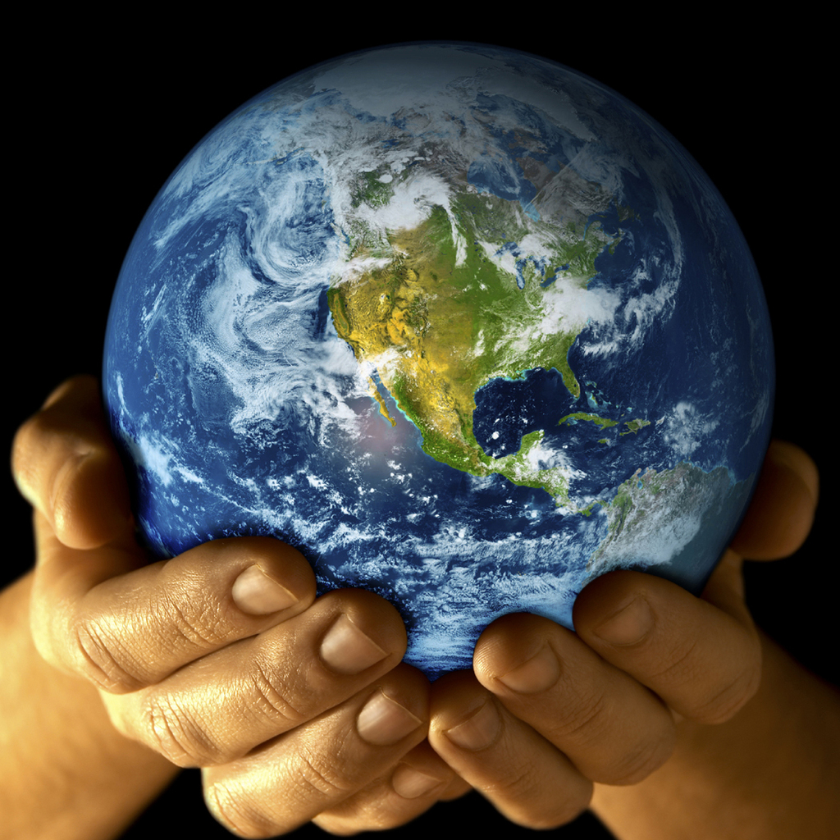
Preghiera di intercessione per chi ha responsabilità di governo

Slide 5
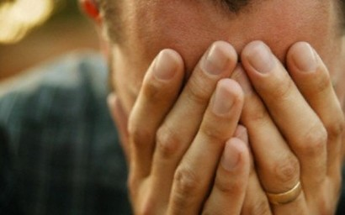
Preghiera per i più deboli, per chi è in difficoltà e per le coppie sposate

Slide 6
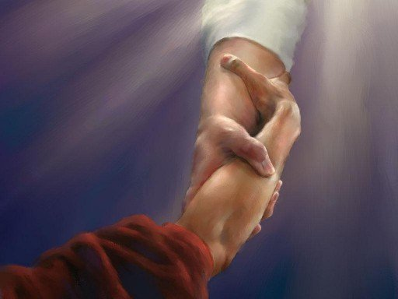
Richiesta di perdono e preghiera per le nostre necessità

